Slide 1
第九章 压强
第5节 流体压强与流速的关系

Slide 2
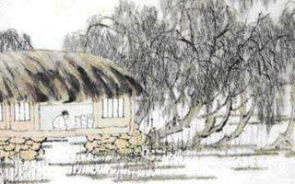
唐代著名诗人杜甫的《茅屋为秋风所破歌》中写道：“八月秋高风怒号，
卷我屋上三重茅。”说的是
大风掀走了茅屋的屋顶，你
能解释为什么风大时能把屋
顶掀走吗？

Slide 3
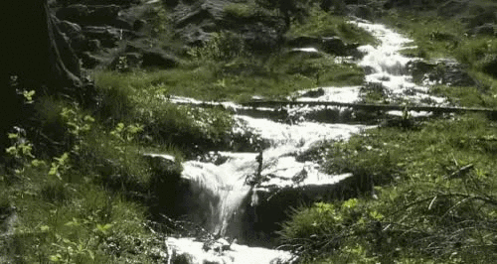
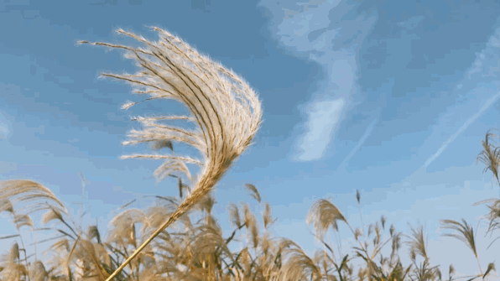
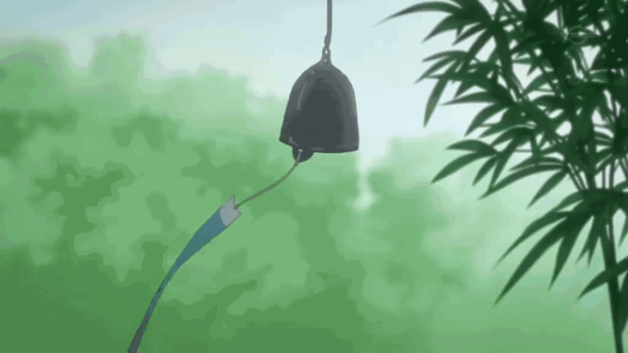
物理学中把具有流动性的液体和气体统称为流体。
流体流动时的压强称为流体压强。

Slide 4

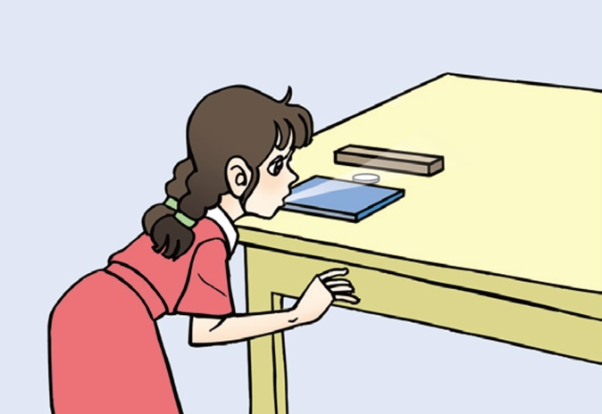
一、流体压强与流速的关系
实验1：口吹硬币

Slide 5
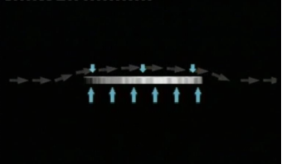
一、流体压强与流速的关系
实验1：口吹硬币
实验现象：硬币会向上跳起，并随着气流向前运动。
吹气时硬币向上“跳”，说明它下面空气向上的压力________上面空气向下的压力。硬币上下两面的面积相同，因此一定是下面空气向上的压强___________。
大于
比较大
气体的压强和气体的流速有关系吗？

Slide 6
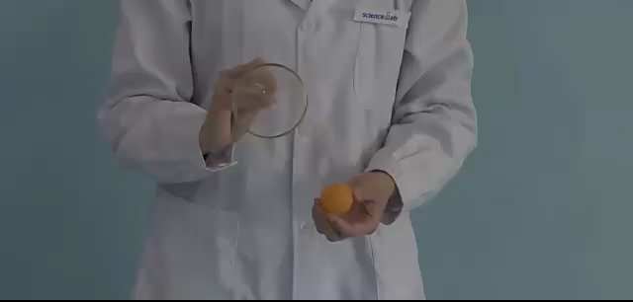
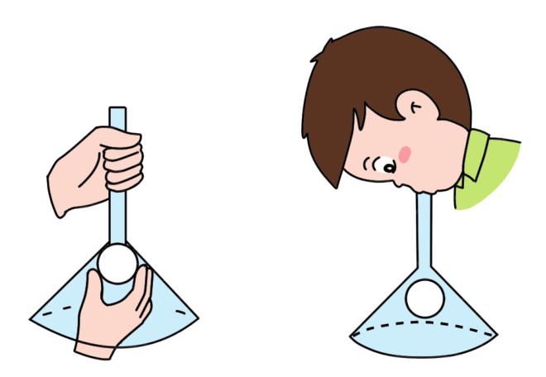
一、流体压强与流速的关系
实验2：从漏斗向乒乓球吹气

Slide 7
一、流体压强与流速的关系
实验2：向乒乓球吹气
流速大，压强小
流速大，压强小
流速小，压强大

Slide 8
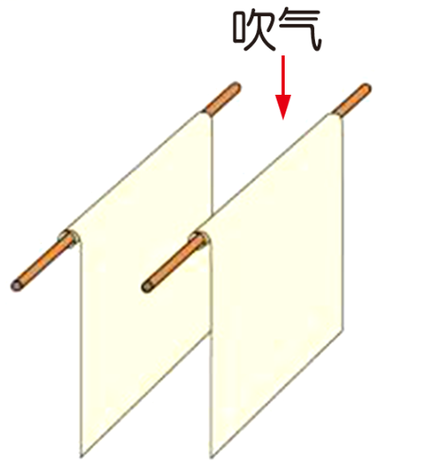
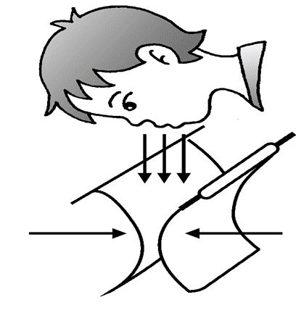

一、流体压强与流速的关系
实验3：吹纸片
内侧空气流速大，压强小
外侧空气流速小，压强大
在两张纸之间向下吹气，观察到两张纸向中间靠拢。

Slide 9
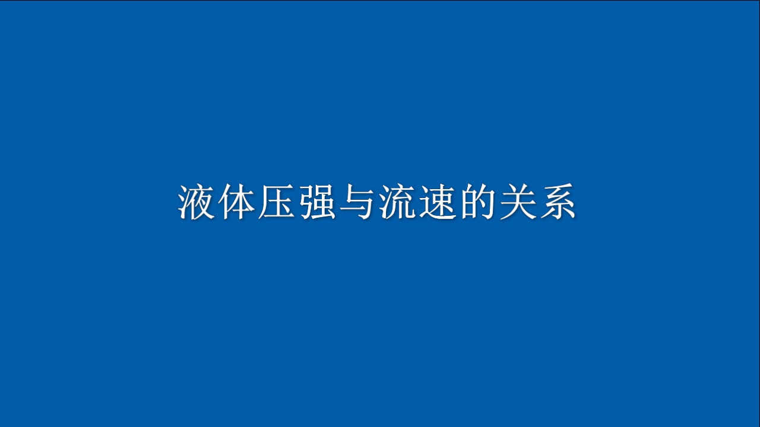
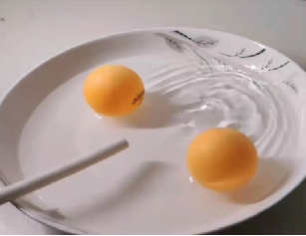
一、流体压强与流速的关系
实验4：向瓶盖间冲水
内侧空气流速大，压强小
外侧空气流速小，压强大

Slide 10
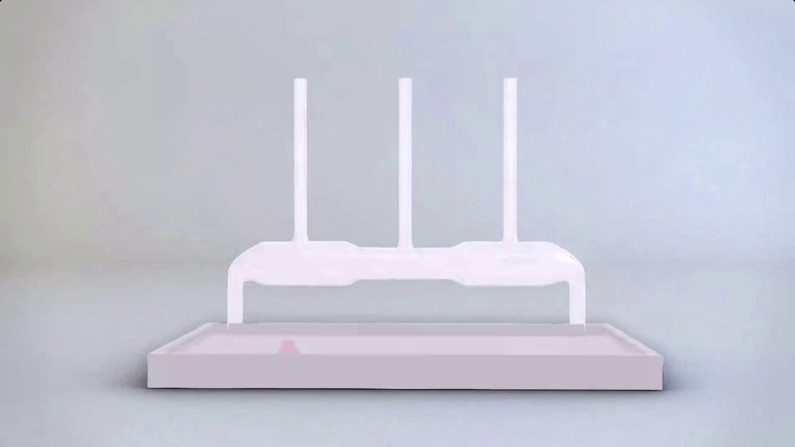
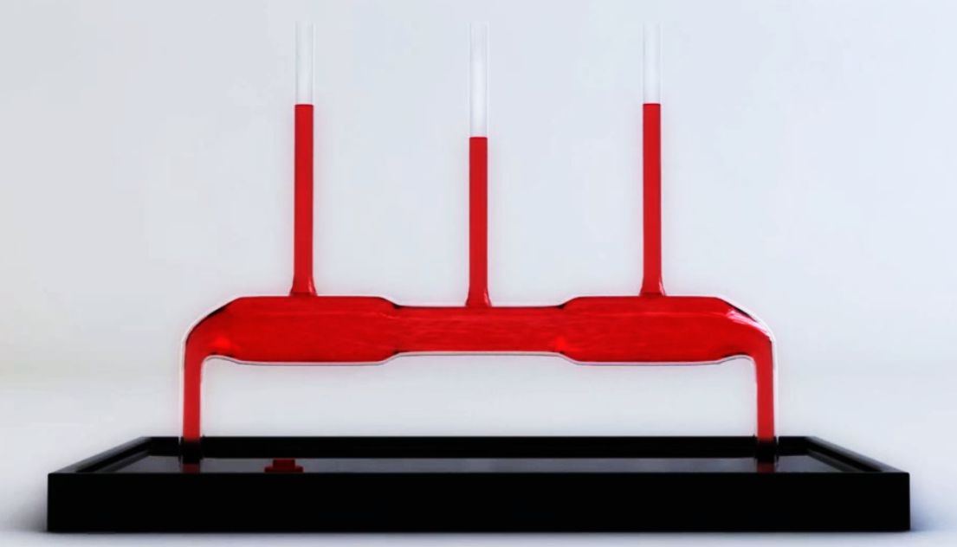
一、流体压强与流速的关系
实验5：液体流速管
压强大
压强小
压强大
υ小
υ小
υ大

Slide 11
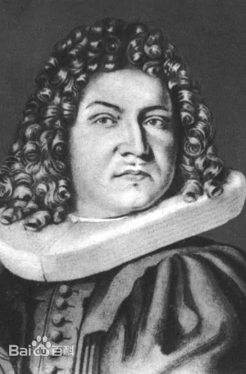
一、流体压强与流速的关系
在气体和液体中，流速越大的位置，压强越小。
该结论也称“伯努利原理”。是由瑞士物理学家、数学家、医学家丹尼尔•伯努利在1738年提出的。他用能量守恒定律解决流体的流动问题，写出了流体动力学的基本方程，后人称之为“伯努利方程”，提出了“流速增加、压强降低”的伯努利原理。
伯努利家族，一个家族3代人中产生了8位科学家，后裔有不少于120位被人们系统地追溯过，他们在数学、科学、技术、工程乃至法律、管理、文学、艺术等方面声名显赫。

Slide 12
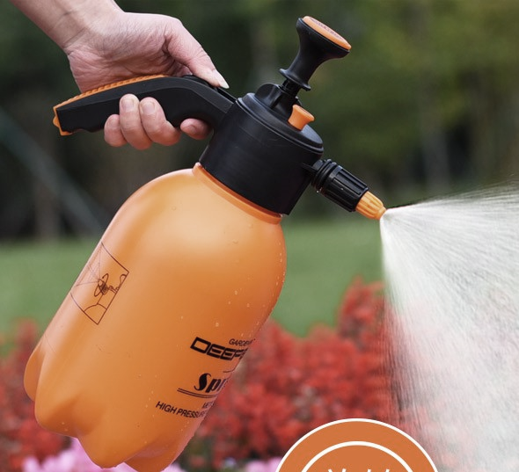
二、流体压强与流速关系相关的现象
喷雾器原理
小孔
打气
小孔处空气流速快，压强小，容器里液面上方的空气压强大，产生向上的压强差，压力差，液体就沿着细管上升，从管口流出后，受气流的冲击，形成喷雾状。

Slide 13
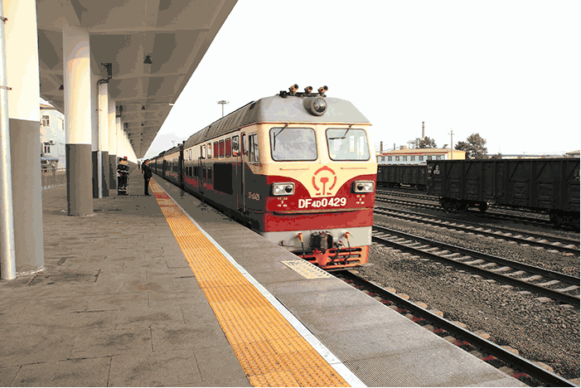
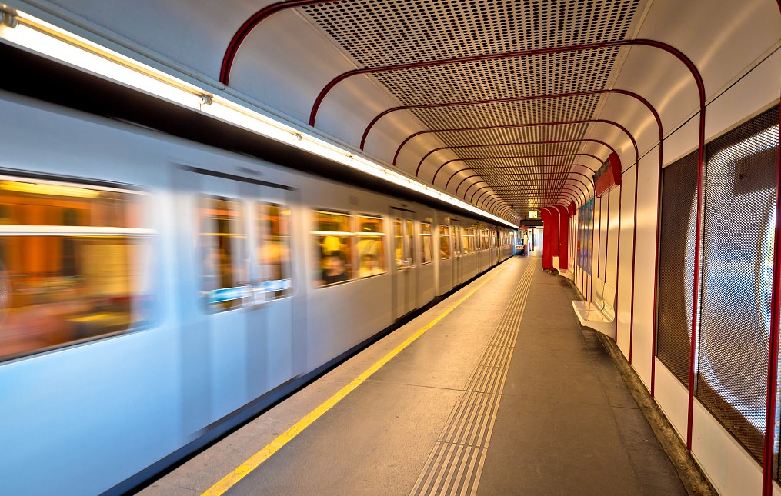
二、流体压强与流速关系相关的现象
为什么火车站和地铁站的站台上要画一条安全线？
地铁站台的安全线

Slide 14
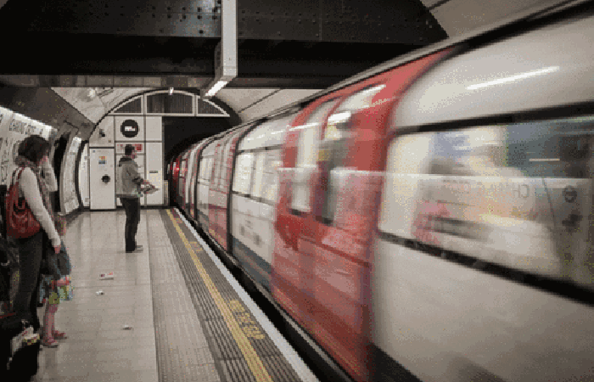
二、流体压强与流速关系相关的现象
为什么火车站和地铁站的站台上要画一条安全线？
请在安全线外等候
空气压强大
空气压强小
空气流速快
空气流速慢

Slide 15
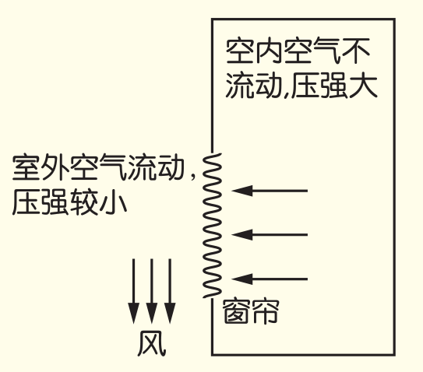
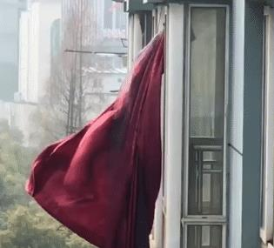
二、流体压强与流速关系相关的现象
为什么窗外有风吹过时，窗帘飘向窗外？

Slide 16
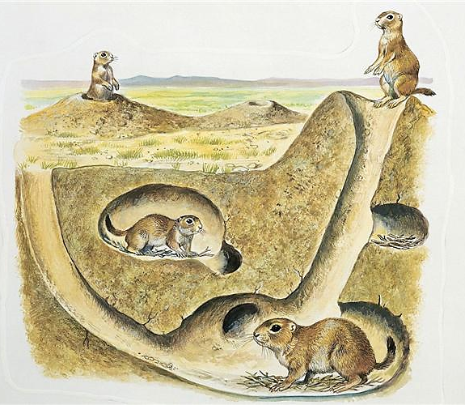
二、流体压强与流速关系相关的现象
草原犬鼠的洞穴
非洲草原犬鼠的洞穴有两个出口，一个是平的，另一个则是隆起的圆形土堆。
压强小
压强大
空气流动方向
实际上，两个洞口的形状不同，决定了洞穴中空气流动的方向。吹过平坦表面的风运动速度小，压强大；吹过隆起表面的风速度大，压强小。因此，地面上的风吹进了犬鼠的洞穴，给犬鼠带去了习习凉风。

Slide 17
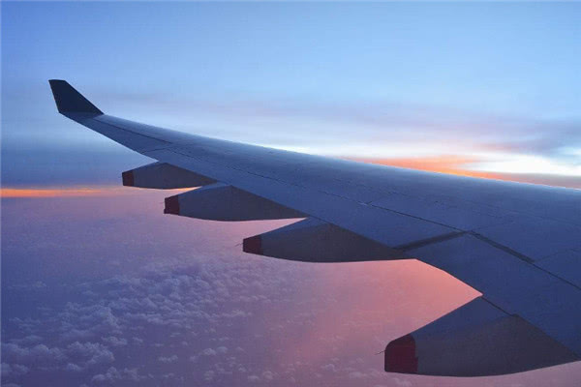
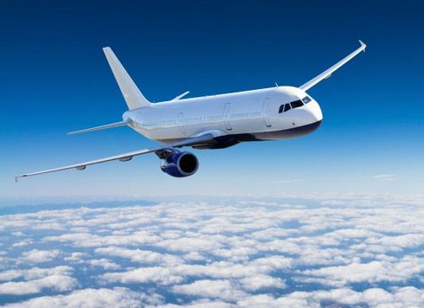

几十吨的飞机为什么能在空中飞行？
秘密就在于机翼！
你观察过飞机的机翼吗？

Slide 18
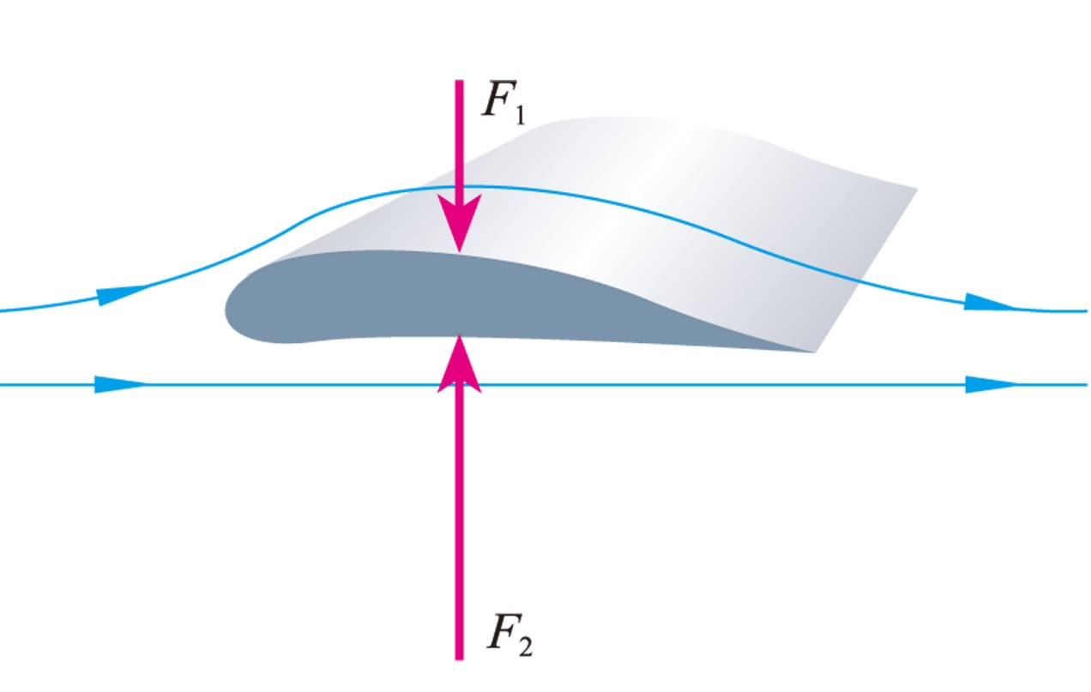
三、飞机的升力
飞机机翼的上表面弯曲，下表面比较平。

Slide 19
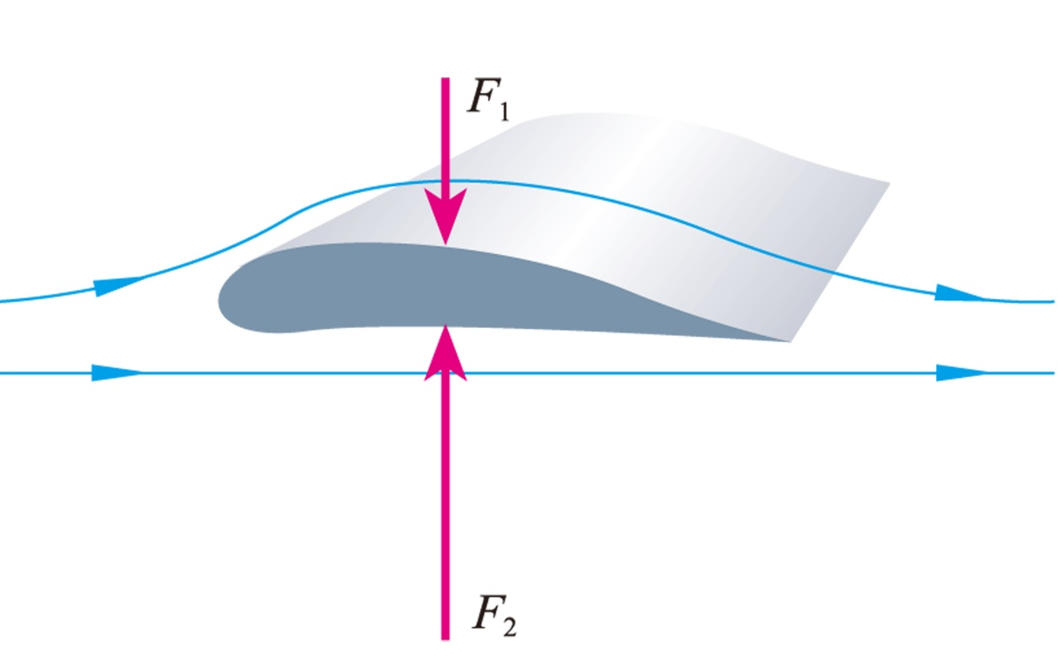
三、飞机的升力
在相同时间内，机翼上方气流通过的路程较长，因而速度______，它对机翼上表面的压强________；下方气流通过的路程_______，速度________，它对机翼下表面的压强_________。
流速大，压强小
较大
较小
较短
较小
流速小，压强大
较大
机翼存在向上的压强差，向上的压力差，这就是产生升力的原因。

Slide 20
四、课堂小结
流体压强与流速的关系
流体压强与
流速的关系
在气体和液体中，流速越大的位置，压强越小
机翼上表面空气流速大，压强小
飞机的升力
机翼上下表面
存在压强差
机翼下表面空气流速小，压强大

Slide 21
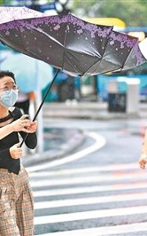
五、巩固练习
1、如图所示，小红手撑雨伞走在路上，一阵大风吹来，伞面被“吸”，将发生严重变形。下列判断推理及其解释正确的是（ ）
C
A.伞面被向下“吸”，伞上方的空气流速小于下方
B.伞面被向下“吸”，伞上方的空气流速大于下方
C.伞面被向上“吸”，伞上方的空气流速大于下方
D.伞面被向上“吸”，伞上方的空气流速小于下方

Slide 22
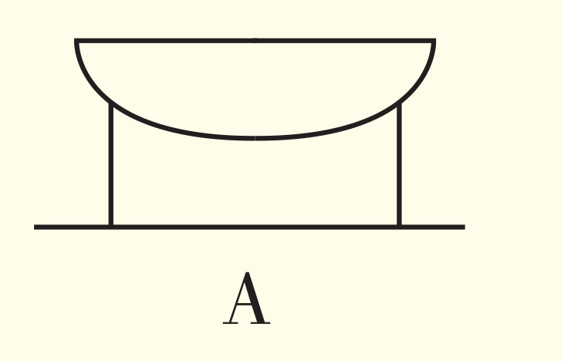
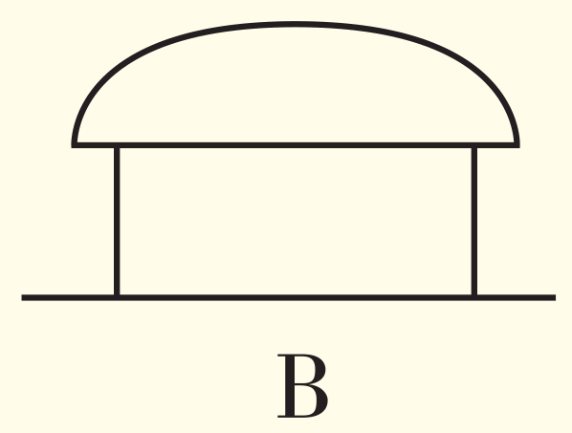
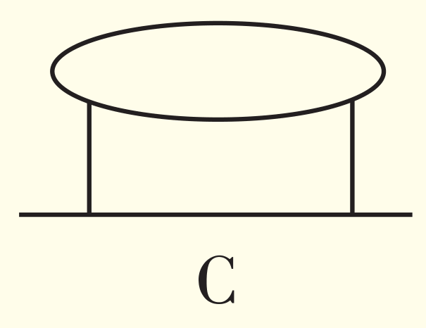
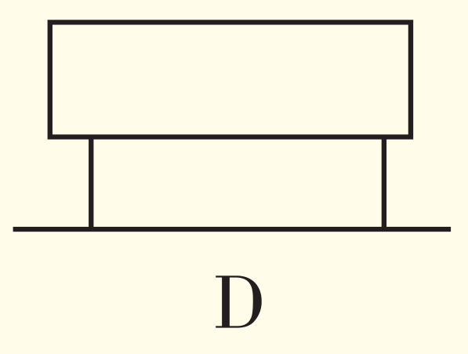
五、巩固练习
2、中国南极泰山站采用轻质材料装配而成，为避免被南极强横风吹得移位，其独特的支架悬空形状发挥了作用。泰山站的悬空形状接近于下列图中的（ ）
A

Slide 23
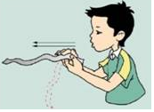
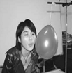
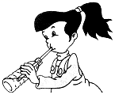

五、巩固练习
3、下列现象与“流体的压强与流速”无关的是 （ ）
A．如图中，同学向前吹气，纸条向上运动
B．如图中，在气球的左侧吹气，气球向左侧运动
C．如图中，同学用吸管吸饮料，饮料进入口中
D．如图中，在硬币上方吹气，可以将硬币吹入碗中
C

Slide 24
五、巩固练习
上升
4、如图，从左向右往玻璃管中吹风，U形管A管中的水面会___________（选填“上升”或“下降”）。说明对于流动的气体，在流速大的地方
压强________（选填“大”或“小”）。
小

Slide 25
五、巩固练习
5. 2018年5月，一架正在高空中飞行的飞机，风挡玻璃突然爆裂，此时副驾驶整个上半身被“吸”出舱外，导致这一现象发生的原因是（ ）
A．副驾驶受到的重力突然减小
B．舱内气压变大，舱外气压变小
C．舱内空气流速小压强大，舱外空气流速大压强小
D．舱内温度降低，压强突然增大
C

Slide 26
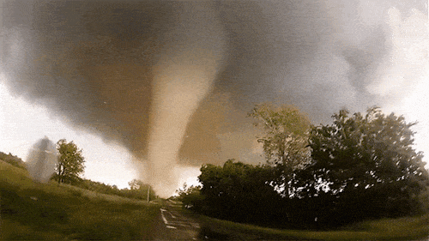
五、巩固练习
6.如图所示的是某草原发生的一起龙卷风，龙卷风的实质是高速旋转的气流。它能把地面上的物体或人畜“吸”起卷入空中。龙卷风能“吸”起物体是因为 ( )
A. 龙卷风内部的压强远小于外部的压强
B. 龙卷风内部的压强远大于外部的压强
C. 龙卷风使物体受到的重力变小
D. 迷信说法中的“龙”把物体“抓”到空中
A

Slide 27
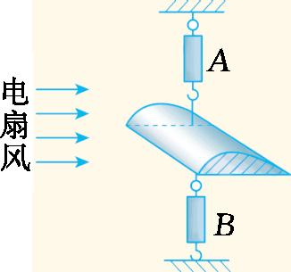
五、巩固练习
7. 某同学为了探究飞机的升力，制作了一个机翼模型,并把它固定在一根铁丝上，在铁丝的上下各挂一个弹簧测力计(开始时A、B示数均不为零)，如图所示,他再接通电风扇对着机翼吹风，下面是该同学在不考虑模型在水平方向的移动时对实验的结果做出的猜想，你认为正确的是 ( )
A.弹簧测力计A的示数增大，B的示数减小
B.弹簧测力计A的示数减小，B的示数增大
C.两个弹簧测力计的示数都增大
D.两个弹簧测力计的示数都减小
B

Slide 28
五、巩固练习
8. 风沿着窗外的墙面吹过时，窗口悬挂的窗帘会飘向窗外；居室前后两面的窗户都打开时，“过堂风”会把居室侧面摆放的衣柜门吹开。请解释以上现象的原因。
答：风沿着窗外的墙面吹过时，窗外空气流速大，压强小，窗内外存在压强差，因而有压力差，使窗帘飘向窗外。
有“过堂风”吹过时，衣柜门外空气流速大，压强小，柜门内外存在压强差，因而有压力差，使衣柜门被吹开。

Slide 29
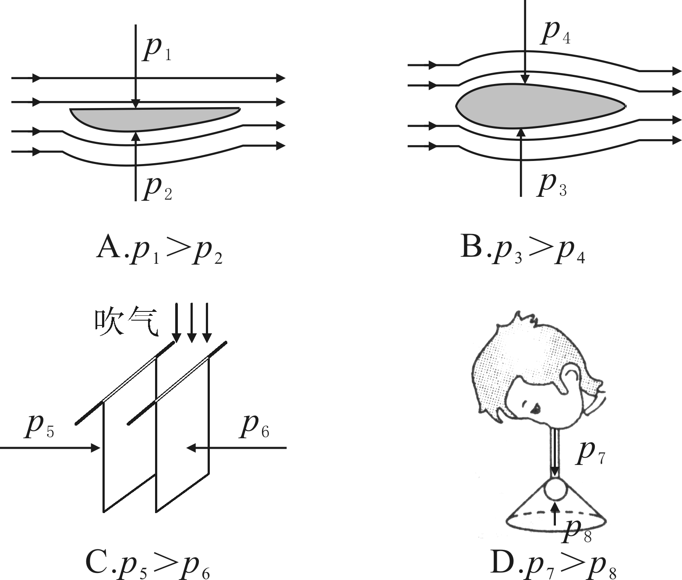
五、巩固练习
9．如图所示，以下四个关于“流体压强与流速的关系”的现象中，压强大小关系正确的是（ ）
A

Slide 30
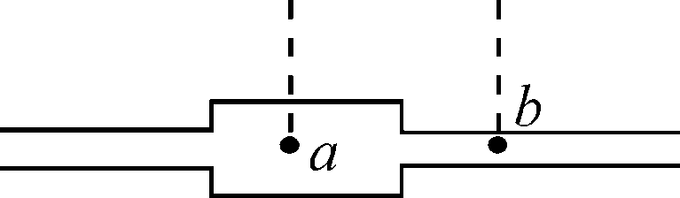
五、巩固练习
10. 如图所示，在一段输液管粗细不同的部位，分别插入两根相同的口服吸管（图中a、b处），用注满水的大注射器通过输液管向外注水（演示时整个装置内注满水）。图中a、b处喷出水的高度不同，该现象说明（ ）
A. a处水的流速大、压强小
B. a处水的流速小、压强大
C. b处水的流速大、压强大
D. b处水的流速小、压强小
B

Slide 31
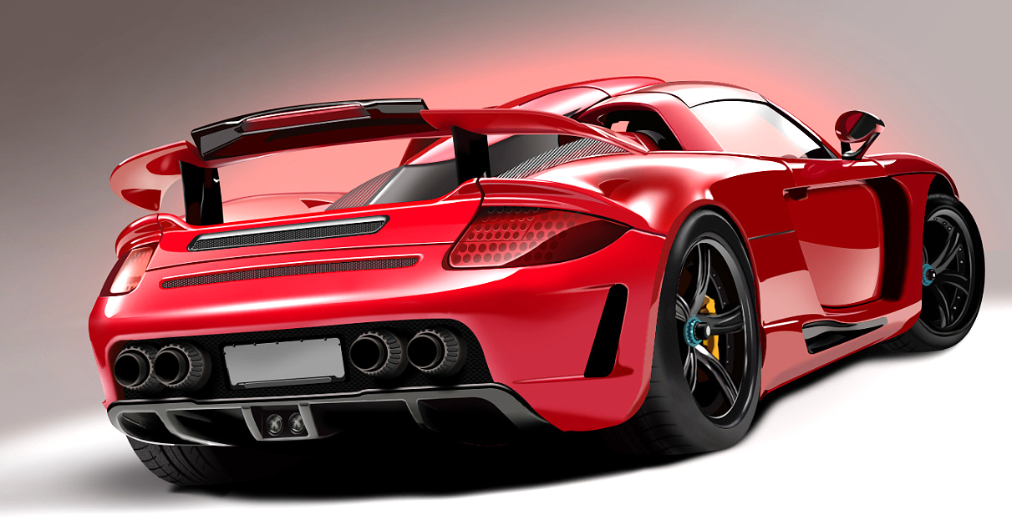
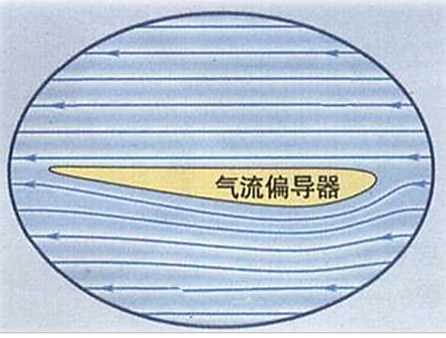
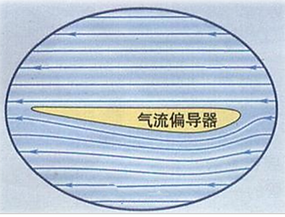




五、巩固练习
11. 跑车在车尾安装了一种“气流偏导器”，由于“气流偏导器”上表面平直，下表面呈弧形向下凸，当跑车高速行驶时，流过它上方的空气速度比下方空气速度 （选填“大”或“小”），上方空气压强比下方空气压强 （选填“大”或“小” ），这样，“气流偏导器”受到一个向 （选填“上”或“下”）的压力差，从而使车轮抓紧地面。
小
大
下
气流偏导器
F₁ ＞F₂

